Slide 1
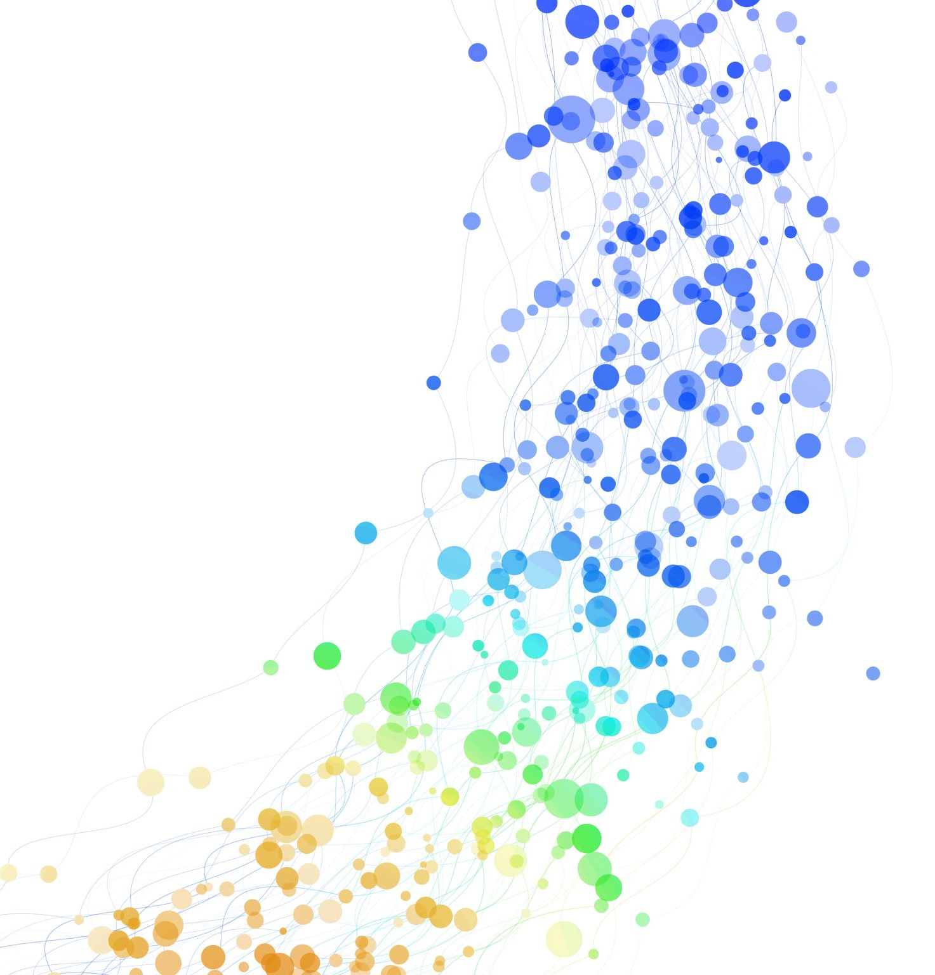
TALLER DONACIONES
CECBA – MAYO 2025
INSTITUTO DE DERECHO NOTARIAL
INSTITUTO DE DERECHO CIVIL
CONSULTAS FRECUENTES

Slide 2
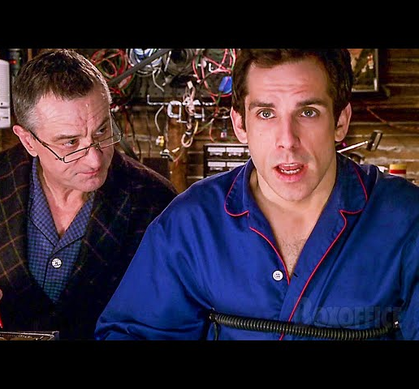
CASO 1
“No quiero que mi yerno se quede con el inmueble si algo le pasa a mi hija”

Slide 3
REVERSIÓN
CLAUSULA EXPRESA
SOLO A FAVOR DEL DONANTE
¿PARA QUÉ SUPUESTOS?
FALLECIMIENTO ¿DE QUIÉN?
DONATARIO
SU CÓNYUGE
DESCENDIENTES
DONATARIO SIN HIJOS

Slide 4
EFECTOS
CONDICIÓN RESOLUTORIA (Art 343 y ss CCCN)
OPERA DE PLENO DERECHO
REGLAS DEL DOMINIO REVOCABLE (1965 y ss CCCN)
TIENE EFECTO RETROACTIVO

Slide 5
COMO TÍTULO ANTECEDENTE
DOMINIO IMPERFECTO - Revocable
VIGENCIA DE 10 AÑOS DESDE LA FECHA DEL TÍTULO (art 1965)
A PARTIR DEL 1° DE AGOSTO DE 2025….
¿Y si todavía no pasaron 10 años?
¿Que sucesorio tengo que iniciar?

Slide 6
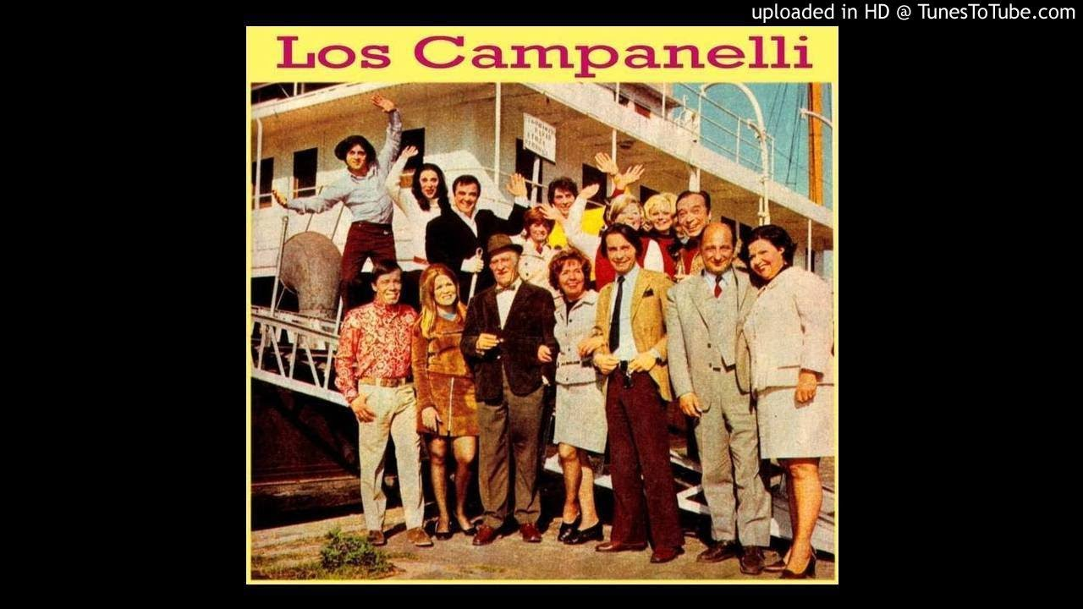
CASO 2- A
PAPÁ Y DOS TÍOS LE DONAN AL HIJO. ¿QUÉ PASA SI SE MUERE UN TÍO Y LUEGO EL DONATARIO?
Por el tío que falleció no hay reversión; por el resto de los donantes, sí.
¿Y si nada dice?
¿puedo pactar que se revierta el 100% del inmueble?
No, está prohibido (Art 1566 2° par CCCN)

Slide 7
CASO 2- B
B) PAPÁ LES DONA A SUS 3 HIJAS.
Si nada se dice: Tienen que fallecer las 3 hijas para la reversión
Ante prefallecimiento: Va revirtiendo solo su porcentaje
Revertir el TODO ante fallecimiento de una de las hijas

Slide 8
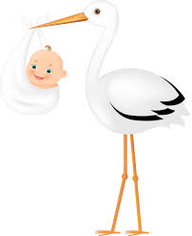
CASO 3
El tío sin hijos le dona al sobrino un inmueble.
A los 3 años, el tío se enamora, se casa y tiene un hijo

Slide 9
REVOCACIÓN - SUPERNACENCIA
ESTIPULACIÓN EXPRESA (supernacencia)
NORMAS DEL DOMINIO REVOCABLE
¿AUTOMÁTICA O FACULTATIVA?

Slide 10
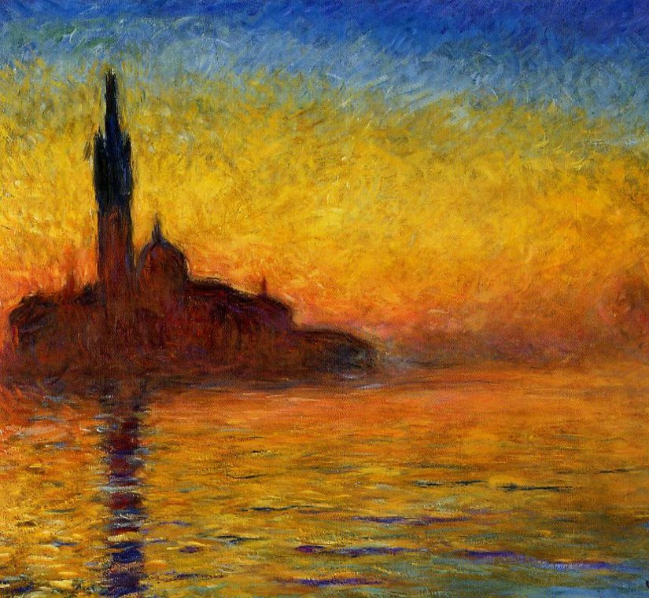
CASO 4
El tío le dona al sobrino un inmueble, con la condición de que el cuadro que pintó quede en la casa

Slide 11
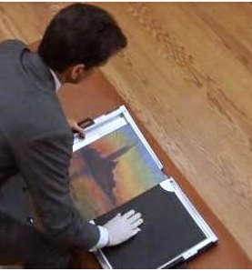
REVOCACIÓN POR INCUMPLIMIENTO DEL CARGO
¿HASTA CUÁNDO SE TIENE QUE QUEDAR EL CUADRO EN LA CASA?

Slide 12
REVOCACIÓN POR INGRATITUD UNA HERRAMIENTA PARA EL DONANTE Y EL ABOGADO

Slide 13
Expresión de ingratitud en sede notarial
Efecto retroactivo
Expresión de
ingratitud
Inicio de juicio
Sentencia Judicial
Caducidad de 1 año

